Slide 1


Тренировъчен тест по информационни технологии
http://schoolacademy.telerik.com
Тест за подготовка за ИТ олимпиадата (НОИТ)
Telerik School Academy

Slide 2
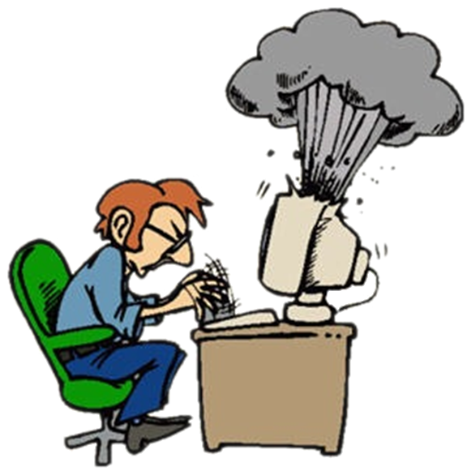

Компютърни системи
Хардуерни въпроси

Slide 3

Въпрос
Ще работи ли една програма по-бързо на система с 4-ядрен процесор, отколкото на система с процесор с 1 ядро и с колко (честотите на ядрата са еднакви) ?
Да, 4 пъти
Да, 2 пъти
Не
Зависи доколко е паралелизирана програмата
Зависи от процесорите

Slide 4
Отговор
Ускорението от „паралелизацията“
Зависи от дела на „последователните“ части на една програма
Макс. ускорение = 1 / дял на последователни части
Почти никога не линейно
Информация:
http://en.wikipedia.org/wiki/Parallel_computing

Slide 5



Софтуерни системи
Компютърен софтуер

Slide 6
Въпрос
Кои от следните пакети служат за нещо подобно на MSI инсталационните пакети в Microsoft Windows?
IPA пакети за iPhone / iPad / iPod Touch
DEB пакети в Debian / Ubuntu Linux
RPM в Red Hat / Fedora / SUSE / Mandriva Linux
DMG архиви в MacOS X
APK пакети в Android OS
CAB пакети за Windows Mobile
SIS пакети за Symbian OS (Nokia)
1-6
1-7
2-5
2-6
2-7

Slide 7
Отговор
Всеки от посочените пакети (файлови формати) служи за пакетиране и инсталиране на приложения за посочите платформи
Информация:
IPA – http://www.iphonedownloadblog.com/2008/08/19/install-ipa-files-on-iphone/
DEB – http://www.debian.org/doc/FAQ/ch-pkg_basics.en.html
RPM – http://en.wikipedia.org/wiki/RPM_Package_Manager
DMG – http://www.ofzenandcomputing.com/zanswers/779
APK – http://en.wikipedia.org/wiki/APK_(file_format)
CAB – http://msdn.microsoft.com/en-us/library/bb158712.aspx
SIS – http://en.wikipedia.org/wiki/SIS_(file_format)

Slide 8


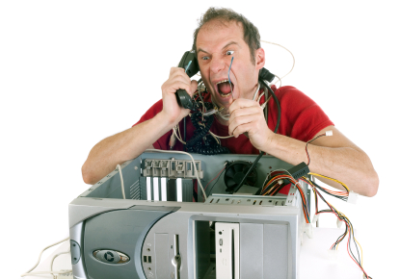
Работа с компютърни системи и програми
Инсталиране, използване, поддръжка, …

Slide 9
Въпрос
Кое от изброените ще изключи блокирал лаптоп и ще е най-добре от хардуерна гледна точка?
Изваждане на батерията и след това захранващия кабел
Изваждане на захранващия кабел и след това на батерията
Задържане на power button 5 секунди
Изчакване да се изтощи батерията
Брадва

Slide 10
Отговор
Задържането на бутона на захранването
Заобикаля софтуерните процедури
Задейства прекъсвач на ел. веригата
Съвременните хард-дискове не се повреждат
Изваждане на захранване може да причини
пикове в напрежението
токов удар
Информация:
http://tinyurl.com/is-forceshutdown-safe-post

Slide 11

Пренос на данни и бройни системи
Канали за пренос на данни, единици за измерване, работа с бройни системи

Slide 12

Въпрос
Колко е разликата между 1010₍₁₆₎ и 10101010₍₂₎ в десетична бройна система?
3842
3941
3942
4239
числа от различни бройни системи не могат да се изваждат
първото число е невалидно

Slide 13
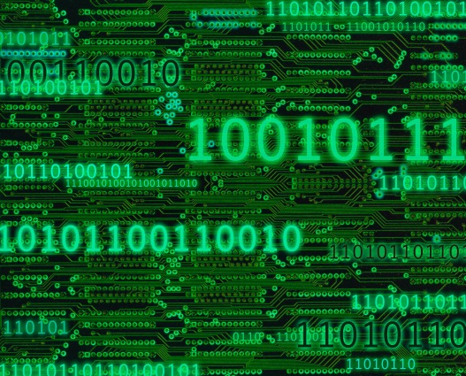
Отговор
Изчисляване на разликата:
1010₍₁₆₎ = 1 * 163 + 0 * 16^2 + 1 * 16 + 0 = 4112₍₁₀₎
10101010₍₂₎ = 1*2^7 + 0*2^6 + 1*2^5 + 0*2^4 + 1*2^3 + 0*2^2 + 1*2 + 0 = 170₍₁₀₎
4112₍₁₀₎ - 170₍₁₀₎ = 3942₍₁₀₎
1010₍₁₆₎ - 10101010₍₂₎ = 3942₍₁₀₎
Информация:
http://tiny.cc/NumeralSystems
http://tiny.cc/BinaryNumeralSystem

Slide 14





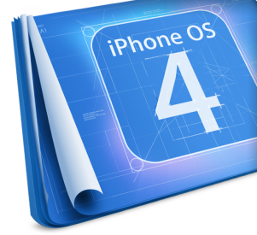









Операционни системи
Архитектура, процеси, потребители, потребителски интерфейс, файлови системи

Slide 15
Въпрос
Кои от следните са отговорности на драйверите на една ОС?
Комуникация с хардуера
Следят за ъпдейти на ОС
Управление на файловата система
Потребители на ОС
Паметта на компютъра
1 и 2
2 и 3
3 и 4
1 и 3
1 и 5
Нито едно
Всички

Slide 16


Отговор
Драйверите в ОС управляват:
хардуерни устройства, файлова система, виртуални устройства
Ядрото (kernel) на ОС управлява:
процеси, потребители, многозадачност, процесорното време, паметта
Информация:
http://en.wikipedia.org/wiki/Device_driver
http://en.wikipedia.org/wiki/Kernel_(computing)

Slide 17
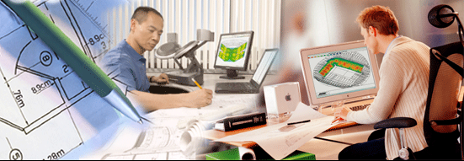
Софтуерно инженерство
Анализ, спецификация, проектиране, прототип, имплементация, тестване, поддръжка, …

Slide 18
Въпрос
Кое от изброените е типична отговорност на ръководителя на проекта (PM)?
планиране на проекта
тестване на проекта
внедряване на проекта
анализ на рисковете
управление на задачите
управление на ресурсите
мониторинг и контрол на изпълнението
1-3, 5-7
1-6
1, 3-7
1, 4-7
1-5, 7
всичките

Slide 19
Отговор
Ръководителят на проекта (PM, project manager) е отговорен да:
планира и организира работата по проекта
разпределя задачи, дава срокове и заделя ресурси (хора, бюджети и други)
проследява / контролира работата по проекта
управлява риска, комуникацията, екипа, …
Задачите по разработката (изисквания, имплементация, тестване, внедряване и т.н.) са отговорност на екипа, не на PM
Информация: http://tiny.cc/wiki-pm

Slide 20


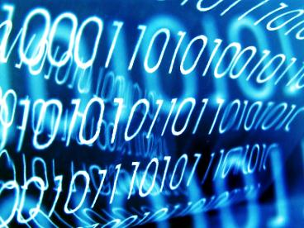

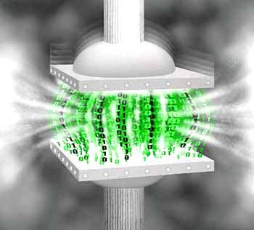




Компресиране на данни
Алгоритми за компресия, софтуер за архивиране

Slide 21
Въпрос
Кой от изброените по – долу не е файлов стандарт за компресиране/декомпресиране на изображения?
JPEG
TIFF
TXT
PNG
JFIF

Slide 22
Отговор
JPEG, TIFF, PNG, JFIF са графични формати за компресиране на растерни изображения.
За разлика от ZIP компресията, при тази компресия имаме загуба на данни, което означава, че тя предизвиква известно изкривяване на изображението.
Поради спецификата на използвания метод за компресия, споменатите по-горе са по-подходящ за снимки, отколкото за изображения, съдържащи големи едноцветни области.
Информация:
http://en.wikipedia.org/wiki/Image_file_formats

Slide 23



Текстообработка
Работа с текстотобработващ софтуер, файлови формати, кодирания, текст, таблици, фигури, …

Slide 24

Въпрос
Кой от следните формати е платформено-зависим?
*.jpg
*.docx
*.dll
*.wma
*.mpeg
*.flv

Slide 25

Отговор
dll (dynamic-link Library) е формат, поддържан само под Windows
.docx и .wma са формати на MS, но може да се отворят и под Linux
Информация:
http://bg.wikipedia.org/wiki/DLL
http://tiny.cc/DLLs

Slide 26
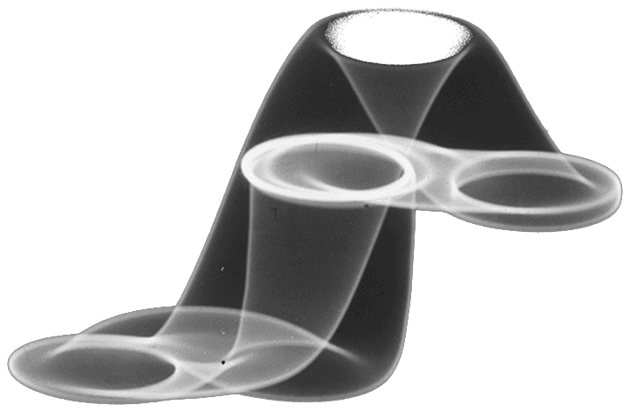



Компютърна графика
Растерна и векторна графика, графични файлови формати, графични редактори, цветови гами

Slide 27
Въпрос
Кое НЕ е вярно твърдение отнасящо се за метода на векторната графика при представяне на компютърни изображения.
Високо качество на образа при различна степен на мащабиране
Възможност за прилагане на неограничен брой деформации и трансформации
Всеки пиксел в изображението има числова стойност, която съдържа информация за цвета в него.
Всички са верни.

Slide 28
Отговор
Всеки пиксел в изображението има числова стойност, която съдържа информация за цвета в него е характерно за растерната графика, а не за векторната.
Всеки пиксел може да съдържа само по един цвят.
Колкото по-големи пиксели се използват при представяне на изображението, толкова неговото качество е по-лошо .
Информация:
http://en.wikipedia.org/wiki/Raster_graphics
http://en.wikipedia.org/wiki/Vector_graphics

Slide 29

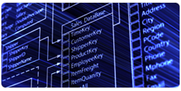


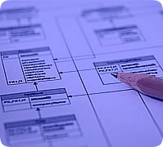

Бази от данни
Модели на данните, таблици, релации, SQL

Slide 30
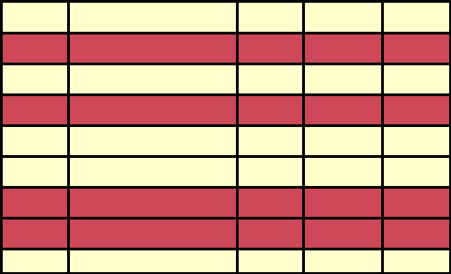
Въпрос
Кой от следните резултати няма да участва в резултата от заявката (за момиче е записано 0, а за момче – 1)
Женя | 0 | 20
Иван | 1 | 15
Станимира | 0 | 19
Ивета | 0 | 18
SELECT Name, Gender, Age
FROM People
WHERE Gender = 0 and Age <= 23

Slide 31

Отговор
Oтговор:
Заявката намира всички момичета, които са под 23 години
Класически SQL SELECT с WHERE клауза
Информация:
http://tiny.cc/SelectQueries

Slide 32

Информационни системи
ERP, CRM, BI, BPM, FMIS, CAD/CAM, CMS, софтуерни архитектури

Slide 33
Въпрос
Сферата на ________ се е сблъсквала още от древни времена с проблеми, свързани със сложност на алгоритми
компютърните науки
софтуерното инженерство
компютърното програмиране
програмните парадигми
информационните системи
ERP системите

Slide 34
Отговор
Компютърните науки се занимават с
Теорията и практиката на информацията и изчисленията и имплементацията им в компютърните системи
"Сложност на алгоритъм" е важна концепция от теорията на компютърните изчисления
Информация:
http://en.wikipedia.org/wiki/Computer_science
http://en.wikipedia.org/wiki/Analysis_of_algorithms

Slide 35


Сигурност и защита на информацията
Симетрични и асиметрични кодиращи алгоритми, криптографско хеширане, електронен подпис, цифрови сертификати

Slide 36
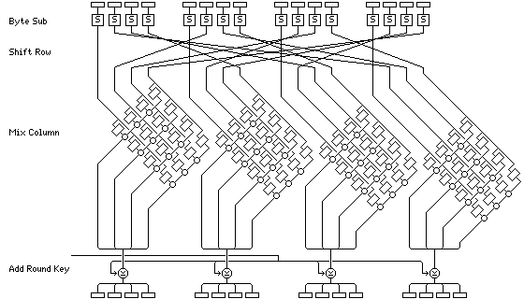
Въпрос
При алгоритъма за криптиране Рейндал (Rijndael) колко цикъла на повторение ще имаме при 192-битов ключ?
1 цикъл
2 цикъла
10 цикъла
12 цикъла
14 цикъла
96 цикъла
192 цикъла

Slide 37
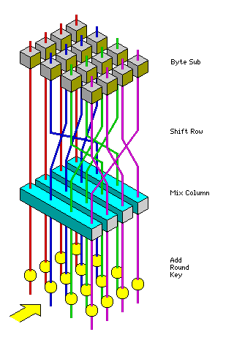
Отговор
При алгоритъма Рейндал, дължината на шифриращия ключ определя повторенията
10 цикъла за 128-битов ключ
12 цикъла за 192-битов ключ
14 цикъла за 256-битов ключ
Информация:
http://www.cs.mcgill.ca/~kaleigh/computers/crypto_rijndael.html
bg.wikipedia.org/wiki/Advanced_Encryption_Standard
en.wikipedia.org/wiki/Advanced_Encryption_Standard

Slide 38




Презентационни системи
Софтуер за презентации, изготвяне на презентации, слайдове, ефекти, бележки, цветове, изображения, звук, видео

Slide 39
Въпрос
Какви проблеми могат да създадат претрупани с текст презентационни слайдове?
Възможно е публиката да изгуби интерес и да не се запознае с цялата информация на слайда
Възможно е публиката да бъде раздвоена между презентирането на лектора и текста
Възможна е негативна реакция от публиката при недостатъчно обяснение на целия материал от слайда
Всяко едно от изброените

Slide 40
Отговор
Един добър презентационен слайд се състой от точки, които трябва да са:
Кратки и без излишни думи
Точно описващи конкретен въпрос
Не много голям брой (до седем е прието за нормално)
Да използват само един тип на форматиране

Slide 41
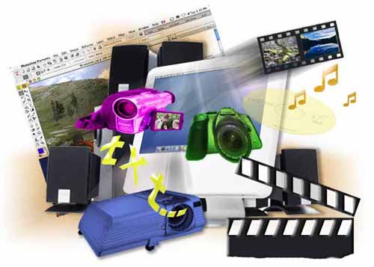
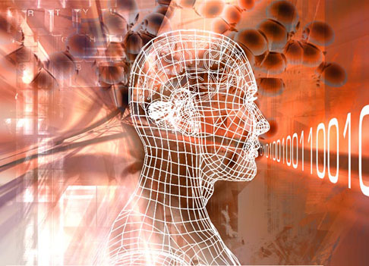


Мултимедия
Софтуер за създаване / обработка на мултимедия: звук, видео, файлови формати

Slide 42
Въпрос
Кое от следните не е продукт за видеообработка:
Windows Movie Maker
Sony Vegas
Apple Final Cut
Adobe Premiere
Adobe Flash Media Server
Windows Live Movie Maker
VirtualDub

Slide 43
Отговор
Популярни продукти за видеообработка:
Adobe Premiere, Sony Vegas, Apple Final Cut, Avid Media Composer – комерсиални
Windows Movie Maker, Windows Live Movie Maker, VirtualDub – безплатни
Adobe Flash Media Server е софтуер за видео streaming
Информация:
http://en.wikipedia.org/wiki/Comparison_of_video_editing_software

Slide 44

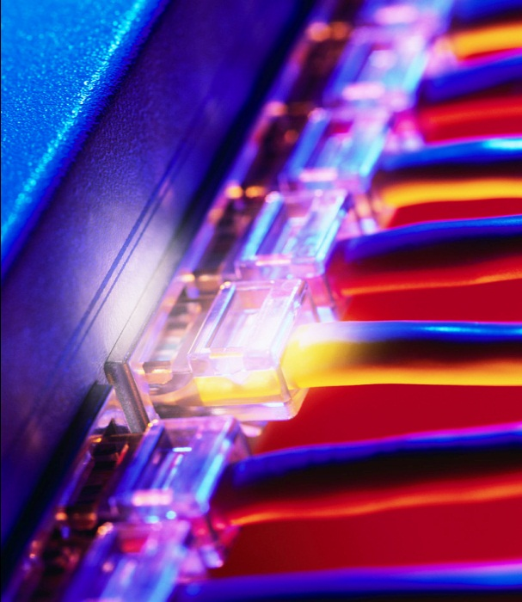
Компютърни мрежи
OSI модел, мрежови модели, протоколи, стандарти, хардуерно оборудване

Slide 45
Въпрос
Кое НЕ е валиден MAC адрес?
01:23:45:67:89:AB
01-23-45-67-89-AB
0123.4567.89AB
67:89:AC:6X:12:12
01:23:45:67:89:AB:AB:AB
4A67.9B76.0C12.2DEF

Slide 46
Отговор
67:89:AC:6X:12:12 – не е HEX
Тире (–) и двуеточие (:) са валидни
Двойки (01:23:…)
Четворки разделени с точка (0123.4567…)
MAC-48
EUI-64 (Extended Unique Identifier)
Информация:
https://en.wikipedia.org/wiki/MAC_address

Slide 47
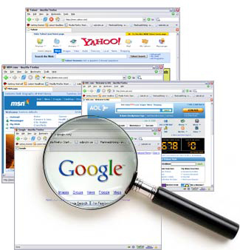
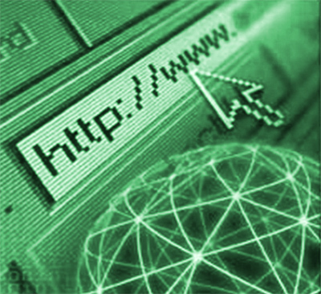

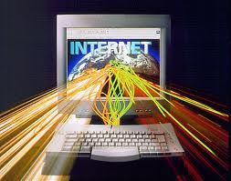
Устройство на Интернет
Интернет, протоколи, услуги, WWW, HTTP, FTP, SMTP, POP3, IMAP, WebDAV, IP, DNS, …

Slide 48
Въпрос
Кое твърдение за SSH не е вярно?
Протокол за криптирана информация
Позволява да се направи „тунел“ за пренос на данни
Позволява контрол над отдалечена машина
Позволява трансфер на файлове
Използва по-малко трафик от Telnet
Позволява да се изпозва директория на даден сървър като локална файлова система

Slide 49
Отговор
SSH е криптиран протокол за комуникация между две машини. Понеже борави с криптирана информация (за разлика от Telnet) използва повече трафик.
http://en.wikipedia.org/wiki/Secure_Shell

Slide 50




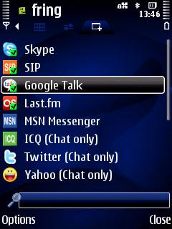
Електронна комуникация
E-mail, Skype, ICQ, IRC, MSN Messenger, Yahoo Messenger, социални мрежи, форуми, …

Slide 51
Въпрос
Кое от следните твърдения показва предимството на IMAP протокола пред POP протокола за изпращане на електронни съобщения?
Поддръжка на множество клиенти
Търсене от страна на сървъра, а не клиента
Извличане на част от информацията
По-добра комуникация
Всички изброени

Slide 52
Отговор
Основните предимства на IMAP e-mail протокола пред POP протокола са:
IMAP стои свързан със сървъра, докото има възможност, което дава по-добра и по-бърза комуникация
С IMAP множество от клиенти могат да се свържат едновременно, докато при POP това не е възможно
Всички съобщения се изпращат под формат MIME, като с IMAP е позволено да извличаме само част от изпратената информация
Търсене на сървъра спрямо критерии, предоставени от клиента. По този начин се намалява количеството изпратена информация

Slide 53




World Wide Web (WWW)
Как работи WWW? Протоколът HTTP, GET, POST, URL, уеб браузър, уеб страница, уеб сайт, …

Slide 54
Въпрос
Кой рендеринг еднжин ползва уеб браузърът Google Chrome?
Trident
Gecko
Blink
Chromium
WebKit

Slide 55
Отговор
Blink рендъринг енджин
Използва се в Chrome и Opera браузъри.
Разработва се като част от Chromium project.
Базира се на предшественика си WebKit.
Информация:
http://en.wikipedia.org/wiki/Blink_%28layout_engine%29
http://www.chromium.org/blink

Slide 56




Уеб дизайн, HTML, CSS
Уеб дизайн, HTML, CSS, текст, графика, препратки, таблици, формуляри, …

Slide 57
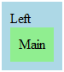
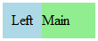
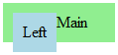
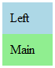
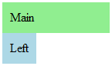
Въпрос
Как ще изглеждат двата DIV елемента, от следния HTML документ?
<html>
<head><style>
#left {
padding: 10px;
background: lightblue;
float: left;
}
#main {
padding: 10px;
background: lightgreen;
}
</style></head>
<body>
<div id="main">Main</div>
<div id="left">Left</div>
</body>
</html>

Slide 58
Отговор
Зеленият DIV елемент (#main) ще застане над синия DIV елемент (#left)
Зеленият DIV (#main) е блоков елемент и ще заеме целия ред
Следващият елемент ще застане под него
Синият DIV (#left) е плаващ в ляво, спрямо позицията, на която е поставен (под зеления)
Информация:
http://www.guistuff.com/css/css_float.html
http://www.html.net/tutorials/css/lesson13.php

Slide 59





JavaScript
Разработка на скриптове с JavaScript, основни JavaScript конструкции, оператори, обекти, манипулация на DOM дървото

Slide 60
Въпрос
Какъв е резултатът от изпълнението на кода:
true false true
true false false
false false true
true true true
false true true
var foo = function(){};
console.log(foo instanceof Function);
console.log(foo.prototype instanceof Function);
console.log(foo instanceof Object);

Slide 61
Отговор
Foo е инстанция на Function, но същевременно с това е и инстанция на обект.
Прототипът на Foo е инстанция на обект.
Информация:
https://developer.mozilla.org/en-US/docs/JavaScript/Reference/Operators/instanceof

Slide 62
Примерен тест за подготовка за националната ИТ олимпиада
?
?
?
?
?
Въпроси?
?
?
?
?
?
http://schoolacademy.telerik.com

